Slide 1


TRƯỜNG ĐẠI HỌC PHÚ YÊN KHOA KỸ THUẬT – CÔNG NGHỆ
BÁO CÁO GIỮA KỲ
LẬP TRÌNH WEB
ĐỀ TÀI: WEBSITE QUẢN LÝ HÀNG HÓA
GVHD: Nguyễn Quốc Dũng
SVTH: Võ Phạm Tấn Đoan
Bùi Khắc Huy
Nguyễn Ngọc An
Lớp: ĐH – Công nghệ thông tin C17

Slide 2
NỘI DUNG BÁO CÁO
CHƯƠNG 1. GIỚI THIỆU VỀ WEBSITE QUẢN LÝ HÀNG HÓA
CHƯƠNG 2. PHÂN TÍCH HỆ THỐNG QUẢN LÝ HÀNG HÓA
CHƯƠNG 3. XÂY DỰNG WEBSITE QUẢN LÝ HÀNG HÓA
KẾT LUẬN
HƯỚNG PHÁT TRIỂN

Slide 3

CHƯƠNG 1. GIỚI THIỆU VỀ WEBSITE QUẢN LÝ HÀNG HÓA
1. Mô tả Website quản lý hàng hóa:
Giúp thực hiện công tác quản lý hàng hóa được chính xác, khoa học và tiết kiệm thời gian. Website quản lý hàng hóa cho phép:
Người quản lý: nắm được tình hình hàng hóa, doanh thu, thống kê, hàng quí cũng có khi đột xuất theo yêu cầu.
Nhân viên: lập hóa đơn.
Đại lý: là người mua hàng từ kho.
Nhà cung cấp: cung cấp hàng hóa cho kho hàng.

Slide 4
CHƯƠNG 1. GIỚI THIỆU VỀ WEBSITE QUẢN LÝ HÀNG HÓA
2. Mô hình hoạt động:

Slide 5
CHƯƠNG 2. PHÂN TÍCH HỆ THỐNG QUẢN LÝ HÀNG HÓA
Các chức năng cần xây dựng:
Sơ đồ phân rã chức năng (BFD)

Slide 6
CHƯƠNG 2. PHÂN TÍCH HỆ THỐNG QUẢN LÝ HÀNG HÓA
2. Xác định các actor của hệ thống quản lý hang hóa:
Sơ đồ các actor của hệ thống

Slide 7
CHƯƠNG 2. PHÂN TÍCH HỆ THỐNG QUẢN LÝ HÀNG HÓA
3. Xây dựng biểu đồ Usecase:
Biểu đồ Usecase tổng quát website quản lý hàng hóa

Slide 8
CHƯƠNG 2. PHÂN TÍCH HỆ THỐNG QUẢN LÝ HÀNG HÓA
3. Xây dựng biểu đồ use case:
Các biểu đồ use case phân rã:
Biểu đồ Usecase danh mục quản lý hàng hóa

Slide 9
CHƯƠNG 2. PHÂN TÍCH HỆ THỐNG QUẢN LÝ HÀNG HÓA
3. Xây dựng biểu đồ use case:
Các biểu đồ use case phân rã:
Biểu đồ Usecase danh mục quản lý kho

Slide 10
CHƯƠNG 2. PHÂN TÍCH HỆ THỐNG QUẢN LÝ HÀNG HÓA
3. Xây dựng biểu đồ use case:
Các biểu đồ use case phân rã:
Biểu đồ Usecase danh mục quản lý đại lý

Slide 11
CHƯƠNG 2. PHÂN TÍCH HỆ THỐNG QUẢN LÝ HÀNG HÓA
3. Xây dựng biểu đồ use case:
Các biểu đồ use case phân rã:
Biểu đồ Usecase danh mục quản lý nhà cung cấp

Slide 12
CHƯƠNG 2. PHÂN TÍCH HỆ THỐNG QUẢN LÝ HÀNG HÓA
3. Xây dựng biểu đồ use case:
Các biểu đồ use case phân rã:
Biểu đồ Usecase danh mục quản lý nhân viên

Slide 13
CHƯƠNG 2. PHÂN TÍCH HỆ THỐNG QUẢN LÝ HÀNG HÓA
3. Xây dựng biểu đồ use case:
Các biểu đồ use case phân rã:
Biểu đồ Usecase danh mục quản lý sản phẩm

Slide 14
CHƯƠNG 2. PHÂN TÍCH HỆ THỐNG QUẢN LÝ HÀNG HÓA
3. Xây dựng biểu đồ use case:
Các biểu đồ use case phân rã:
Biểu đồ Usecase danh mục quản lý nhập/xuất

Slide 15
CHƯƠNG 2. PHÂN TÍCH HỆ THỐNG QUẢN LÝ HÀNG HÓA
3. Xây dựng biểu đồ use case:
Các biểu đồ use case phân rã:
Biểu đồ Usecase tìm kiếm

Slide 16
CHƯƠNG 2. PHÂN TÍCH HỆ THỐNG QUẢN LÝ HÀNG HÓA
4. Pha tuần tự
Xây dựng biểu đồ tuần tự:
Biểu đồ đăng nhập

Slide 17
CHƯƠNG 2. PHÂN TÍCH HỆ THỐNG QUẢN LÝ HÀNG HÓA
4. Pha tuần tự:
Xây dựng biểu đồ tuần tự:
Biểu đồ quản lý nhập/xuất kho

Slide 18
CHƯƠNG 2. PHÂN TÍCH HỆ THỐNG QUẢN LÝ HÀNG HÓA
4. Pha tuần tự:
Xây dựng biểu đồ tuần tự:
Biểu đồ thống kê

Slide 19
CHƯƠNG 2. PHÂN TÍCH HỆ THỐNG QUẢN LÝ HÀNG HÓA
4. Pha tuần tự:
Xây dựng biểu đồ hoạt động
Biểu đồ hoạt động chức năng đăng nhập

Slide 20
CHƯƠNG 2. PHÂN TÍCH HỆ THỐNG QUẢN LÝ HÀNG HÓA
4. Pha tuần tự:
Xây dựng biểu đồ hoạt động
Biểu đồ hoạt động chức năng thêm phiếu nhập/xuất hàng hóa

Slide 21
CHƯƠNG 2. PHÂN TÍCH HỆ THỐNG QUẢN LÝ HÀNG HÓA
4. Pha tuần tự:
Xây dựng biểu đồ hoạt động
Biểu đồ hoạt động chức năng thống kê phiếu nhập/xuất

Slide 22
CHƯƠNG 2. PHÂN TÍCH HỆ THỐNG QUẢN LÝ HÀNG HÓA
5. Thiết kế cơ sở dữ liệu
Xây dựng biểu đồ lớp đối tượng

Slide 23
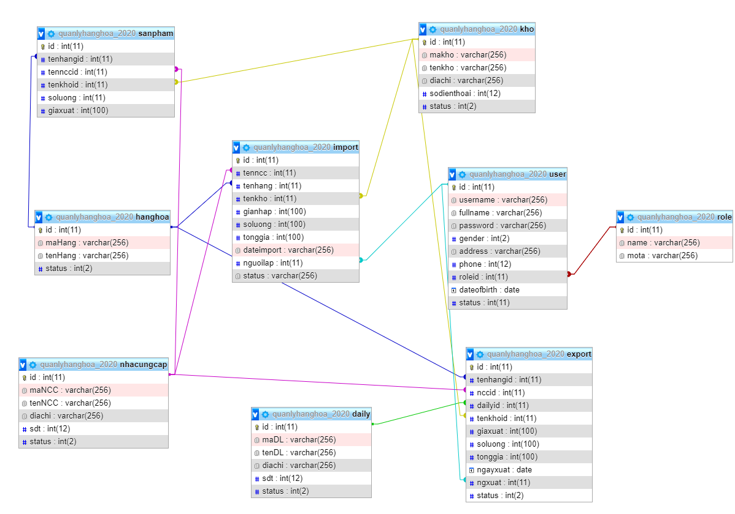
CHƯƠNG 3. XÂY DỰNG WEBSITE QUẢN LÝ HÀNG HÓA
3.1. Xây dựng cơ sở dữ liệu
Sử dụng php MyAdmin để tạo cơ sở dữ liệu cho website

Slide 24
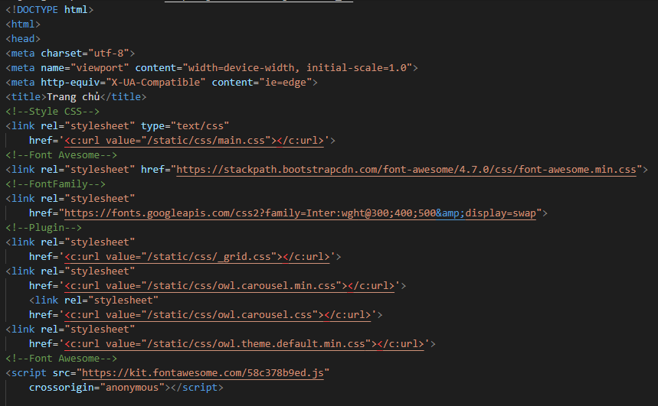
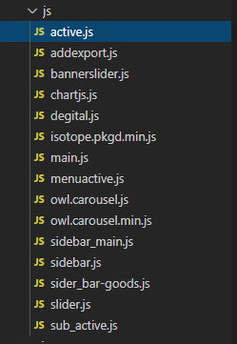
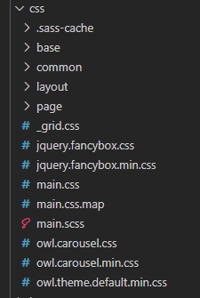
CHƯƠNG 3. XÂY DỰNG WEBSITE QUẢN LÝ HÀNG HÓA
3.2. Thiết kế giao diện
Sử dụng Visual Studio Code để thiết kế giao diện
HTML
CSS
JS

Slide 25
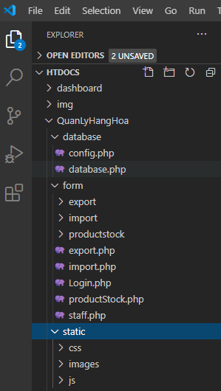
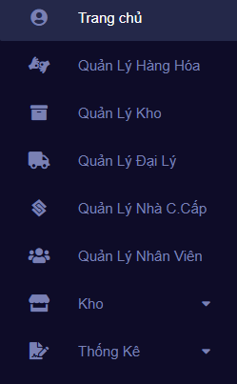
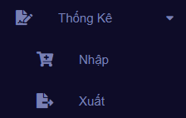
CHƯƠNG 3. XÂY DỰNG WEBSITE QUẢN LÝ HÀNG HÓA
3.3 Xây dựng chức năng
Website sử dụng ngôn ngữ PHP
User
Admin
Project

Slide 26
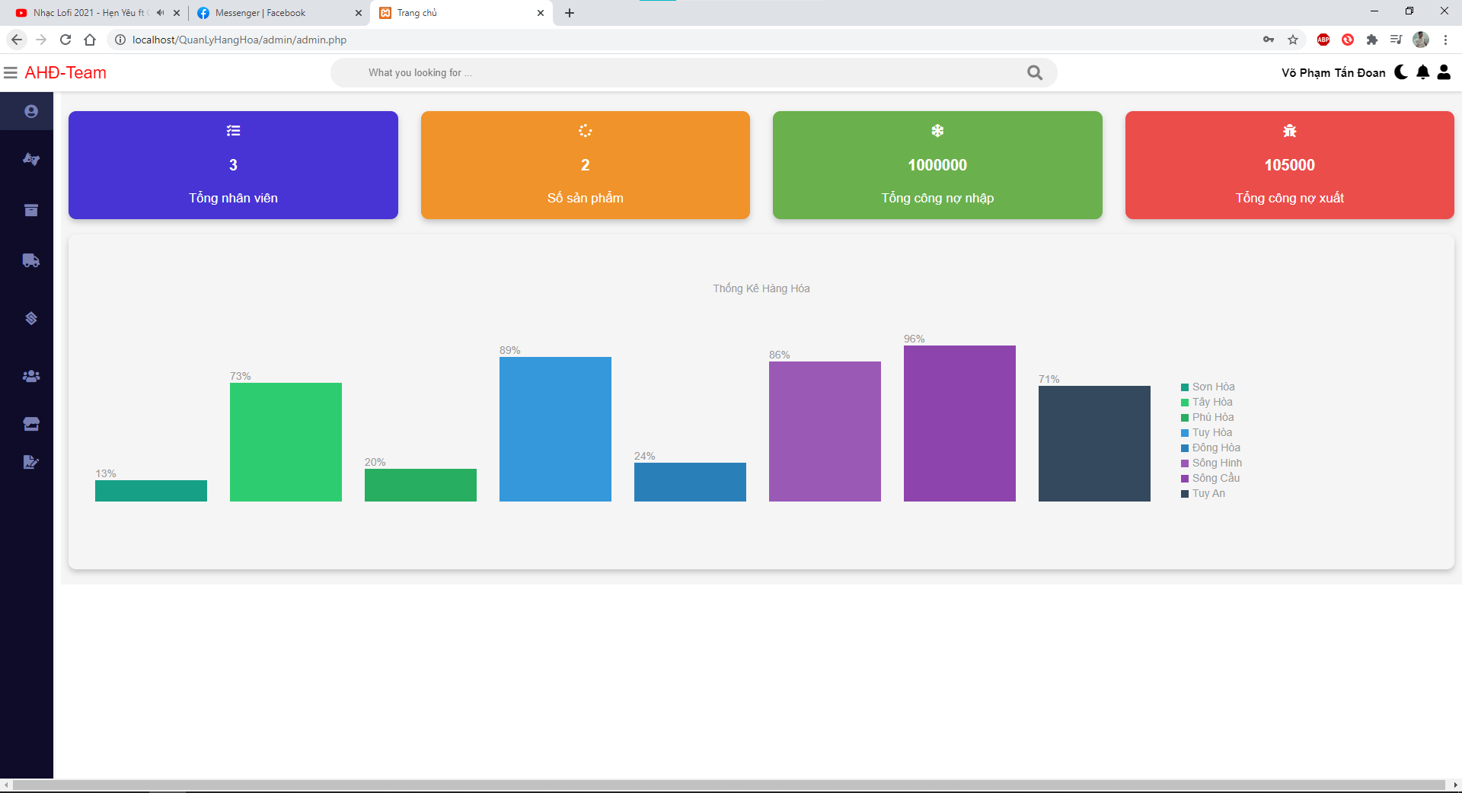
CHƯƠNG 3. XÂY DỰNG WEBSITE QUẢN LÝ HÀNG HÓA
3.3 Xây dựng chức năng
Website sử dụng ngôn ngữ PHP (Chạy demo)

Slide 27
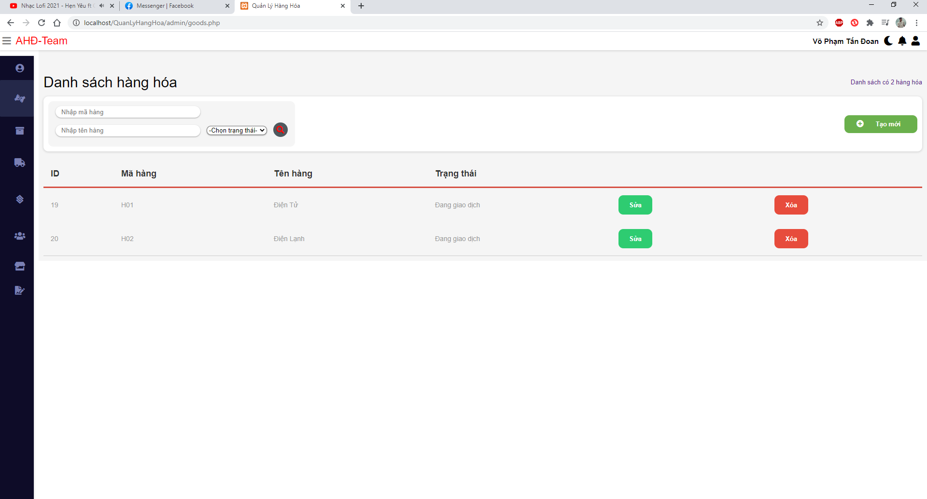
CHƯƠNG 3. XÂY DỰNG WEBSITE QUẢN LÝ HÀNG HÓA
3.3 Xây dựng chức năng

Slide 28
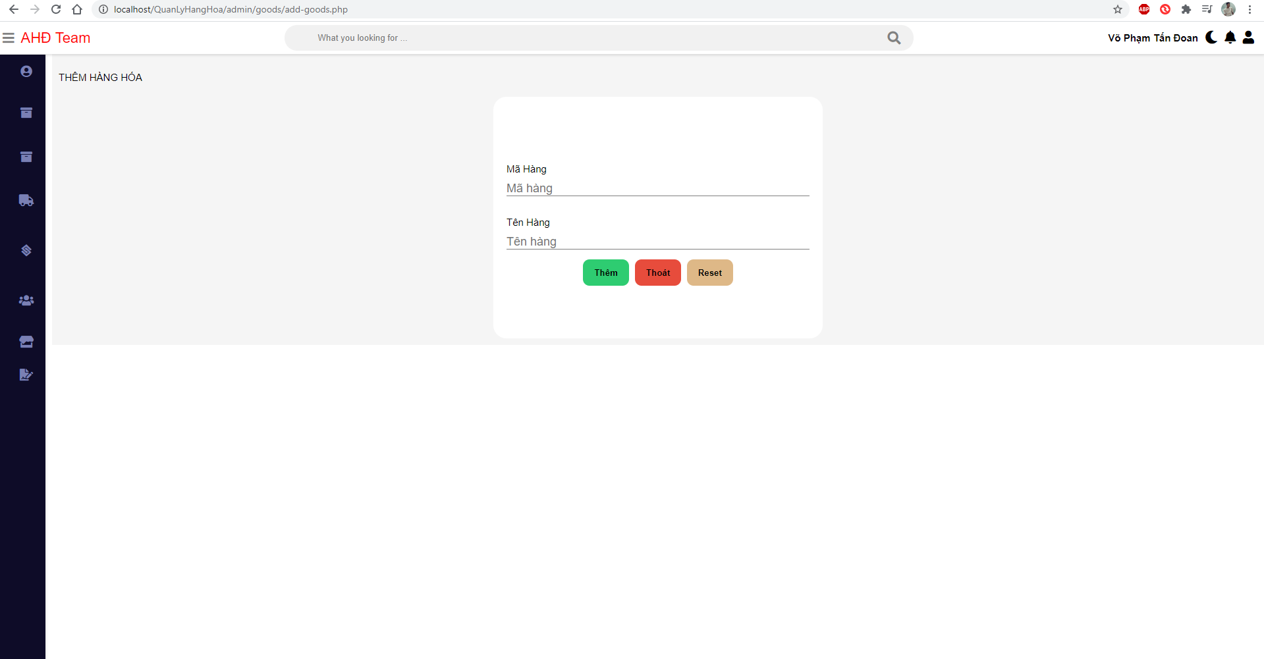
CHƯƠNG 3. XÂY DỰNG WEBSITE QUẢN LÝ HÀNG HÓA
3.3 Xây dựng chức năng
- Thêm hàng

Slide 29
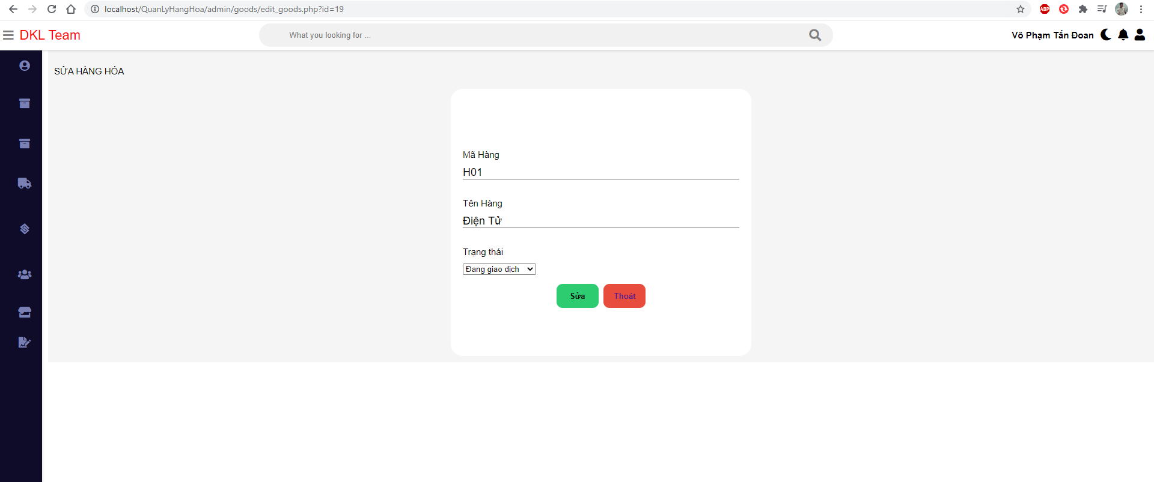
CHƯƠNG 3. XÂY DỰNG WEBSITE QUẢN LÝ HÀNG HÓA
3.3 Xây dựng chức năng
- Sửa hàng

Slide 30
KẾT LUẬN
Ưu điểm:
- Website hiển thị được giao diện trên cả PC và Mobile.
- Giao diện thân thiện với người dùng, dễ sử dụng.
- Xây dựng được bố cục trang web hợp lí, bước đầu thực hiện được nghiệp vụ của hệ thống
- Cơ bản nắm được các bước xây dựng một website quản lí hàng hóa, thực hiện đúng quy trình.
- Phân quyền người dùng giữa tài khoản admin và nhân viên
Nhược điểm:
Các chức năng trên website còn hạn chế.
Chưa đầy đủ các thông tin cho các phần như: triết khấu, khuyến mãi,…

Slide 31
HƯỚNG PHÁT TRIỂN
Xây dựng website sử dụng được đáp ứng đầy đủ các yêu cầu nghiệp vụ của hệ thống
Cơ sở dữ liệu phong phú hơn.
Tiếp cận với nhiều kho hàng trên thực tế hơn nữa để mở rộng hướng phát triển và tiến hành thiết kế xây dựng áp dụng cho bất kì kho hàng nào.
Xây dựng website hoàn thiện chỉnh chu hơn đê website quản lý kho hàng vào thực tiễn.
Kết hợp chức năng thanh qua thẻ ATM (liên kết với hệ thống ngân hàng).

Slide 32


